Slide 1
Štirinajsta ekskurzija v Strasbourg 2012
Evropsko pravo človekovih pravic
To je podobno kot v golfu, isto igrišče, isti nastopajoči, enaka pravila, pa je vendarle vedno znova zanimivo ...

Slide 2
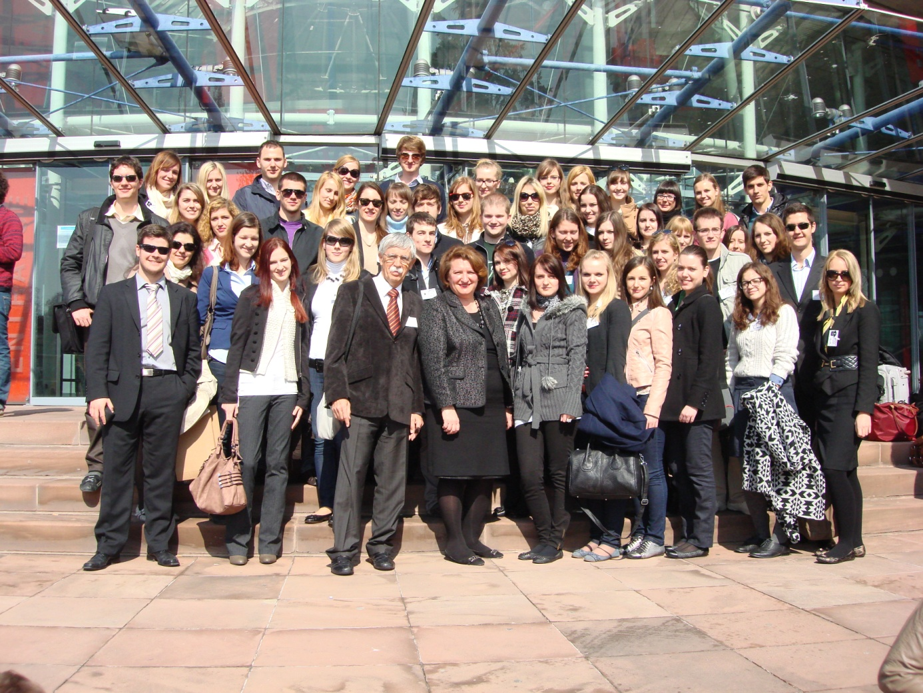
Udeleženci ekskurzije pred ESČP s sodnico dr. Mirjano Lazarovo Trajkovsko, ki je na Pravni fakulteti v Ljubljani doktorirala s temo o pilotnih sodbah ESČP.

Slide 3
Od 20. do 23. marca je potekala ekskurzija študentov prava v Strasbourg, na kateri smo prisostvovali javni obravnavi primera pred velikim senatom Evropskega sodišča za človekove pravice (obravnavo si lahko ogledate na www.echr.coe.int), se srečali s sodnico dr. Mirjano Lazarovo Trajkovsko, poslušali predavanje sodnika dr. Boštjana M. Zupančiča o formalizmu pri sojenju ter poslušali predstavitve delovanja Sveta Evrope in njenih organov, ki so jih podali Matjaž Gruden, Milica Vesović, veleposlanik Damjan Bergant in njegova namestnica Barbara Sušnik ter se neformalno srečali z vrsto nekdanjih študentov pri predmetih Pravo SE in Evropsko pravo človekovih pravic, ki trenutno delajo v organih in službah SE. Posebnost tokratne ekskurzije je bila generalka tekmovalcev, ki se pripravljajo za regionalno tekmovanje v simulaciji dela ESČP, ki bo konec aprila v Sarajevu. Širše poročio za Pravno prakso bo pripravil as. s Fakultete za upravo Nejc Brezovar. Zahvaljujem se vsem navedenim in drugim, ki so pripevali k uspešni izvedbi ekskurzije, zlasti pa Maji Jagodić, Ani Nađ, Blažki Marolt in Vanji Bobaš.

Slide 4
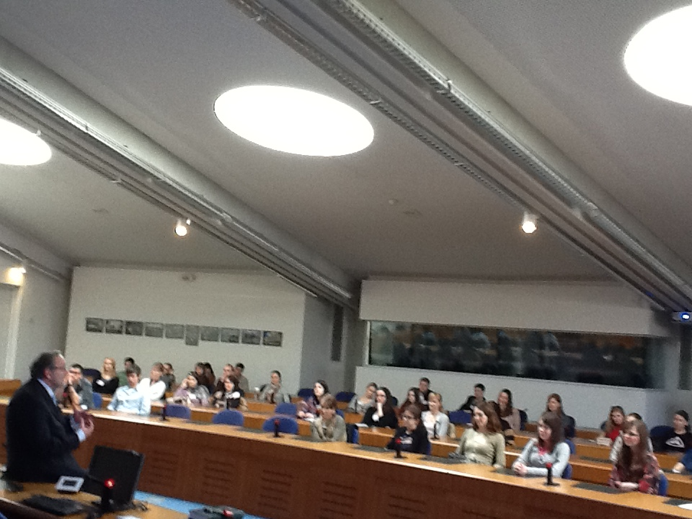
Sodnik dr. Boštjan M. Zupančič je terjal pozorno spremljanje predavanja o formalizmu pri sojenju.

Slide 5
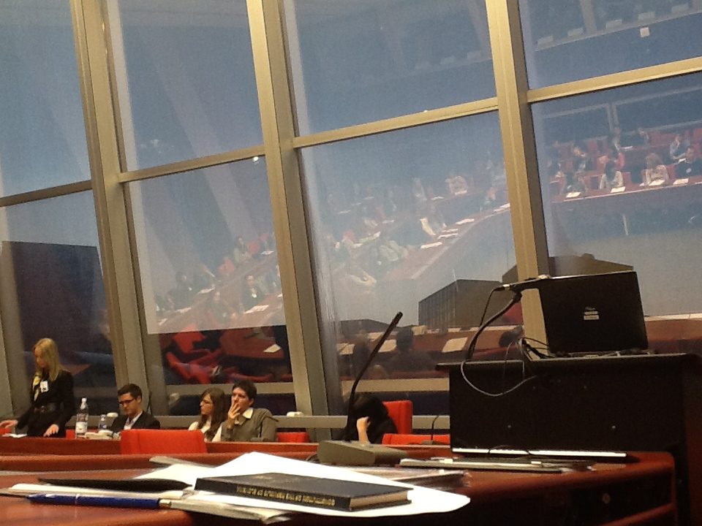
Ekipa za regionalno tekmovanje v Sarajevu:
Aleš Žiher Barbara Oven Maja Jagodić Marko Krajnc Peter Kasal Pia Ravter

Slide 6
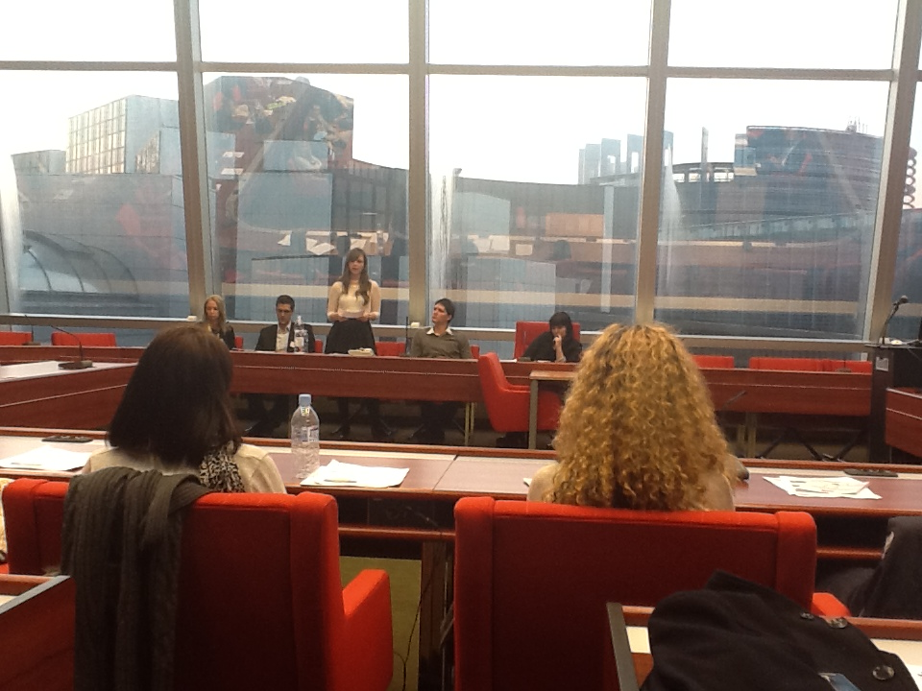
Naša ekipa je gotovo edina, ki se je pripravljala na tekmovanje tudi v Strasbourgu in imela generalko v Palači Sveta Evrope med Palačo človekovih pravic in Evropskim parlamentom.

Slide 7
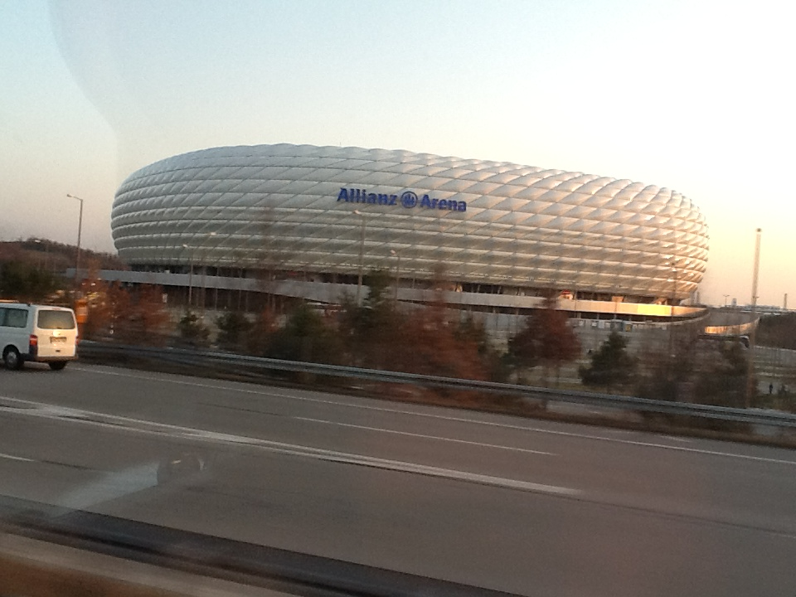
Potne stroške udeležencev ekskurzije so plačali sponzorji:
Študentska organizacija univerze v Ljubljani (ŠOU) Študentski svet Pravne fakultete Krka, d.d.

Slide 8
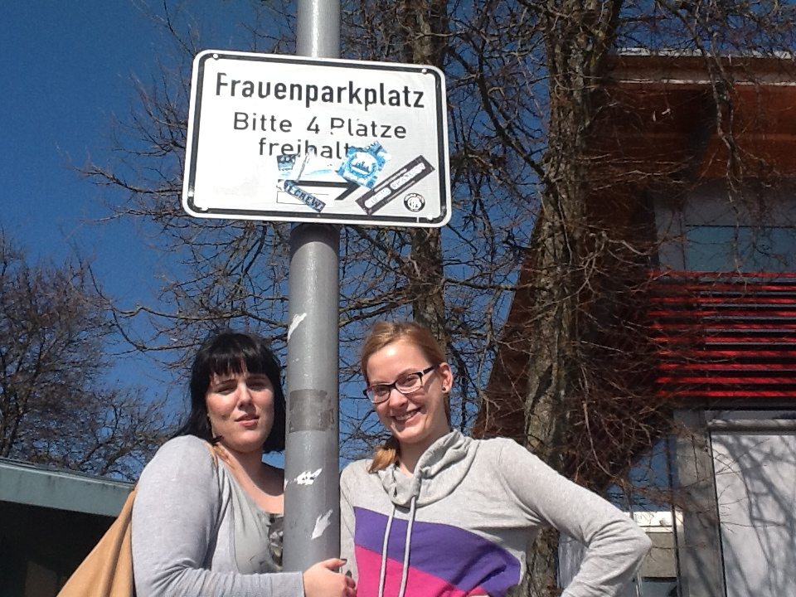
Če tega napisa ne bo prepovedalo nemško Ustavno sodišče, ga bova izruvali midve!

